Slide 1

Qu’est-ce qu’Internet ?
Internet
Document sous licence® créé par Laurent Staelens exclusivement réservé au site Onéduc.Fr

Slide 2

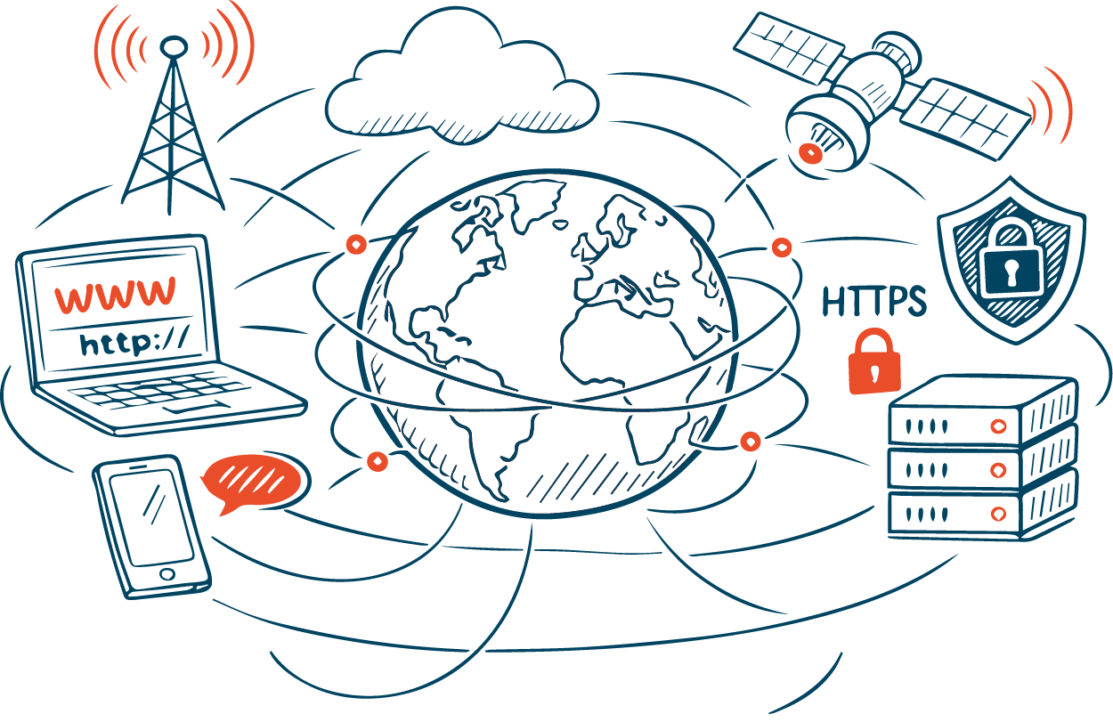


Définition d’Internet
Internet est un immense réseau mondial qui relie des ordinateurs et des appareils entre eux.Il permet d’échanger des informations : sites web, emails, messages, vidéos.
Internet transporte les données.

Slide 3
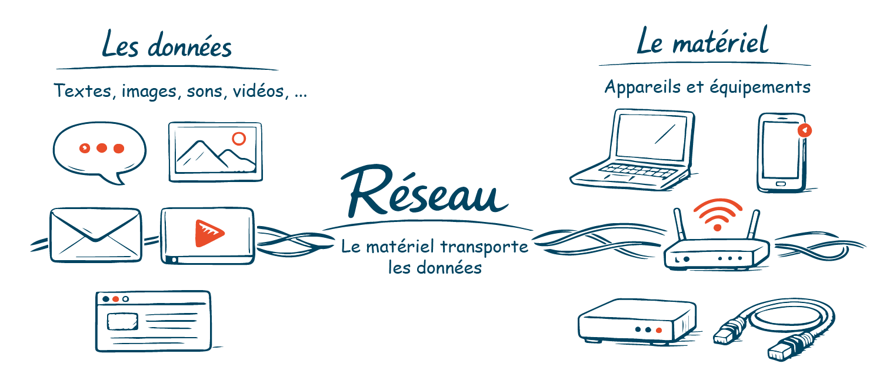
Réseau = données + matériel
Le matériel permet de relier les appareils entre eux et de faire circuler les données.
Notes:
Un réseau est composé de deux éléments essentiels :
D’un côté, il y a les données :
ce sont les informations numériques comme les messages, les photos, les vidéos ou les pages web.
De l’autre côté, il y a le matériel :
les ordinateurs, les smartphones, les box Internet, les routeurs et les câbles.
Le matériel permet de relier les appareils entre eux
et de faire circuler les données.
👉 Sans matériel, les données ne peuvent pas voyager.
👉 Sans données, le réseau n’a aucune utilité.
Un réseau, c’est donc du matériel qui transporte des informations.

Slide 4
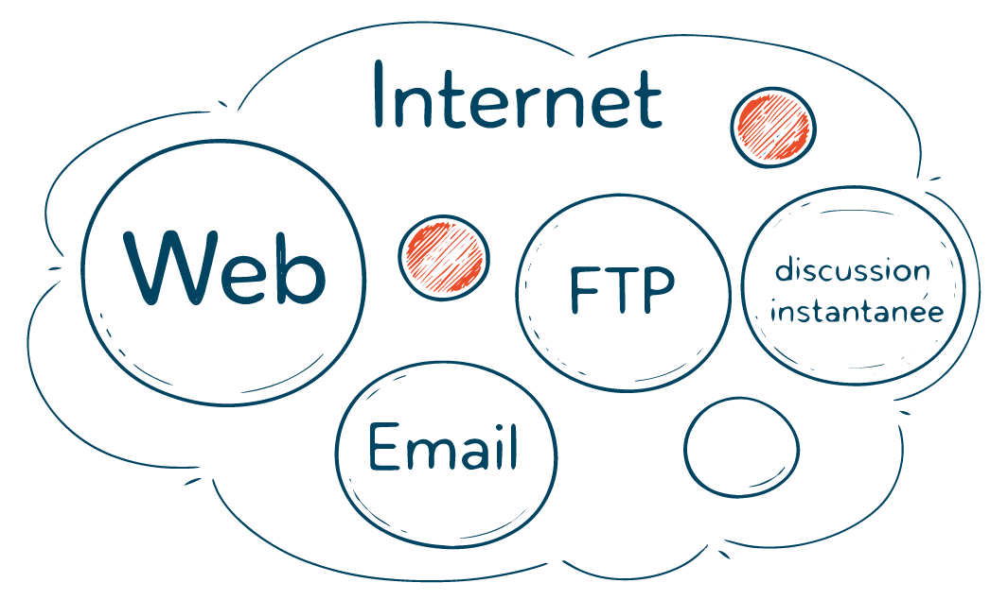
Internet et Web : quelle différence ?
Internet est l’infrastructure.
Le Web est un service qui fonctionne sur Internet.Comme l’email, la messagerie ou le transfert de fichiers.

Slide 5
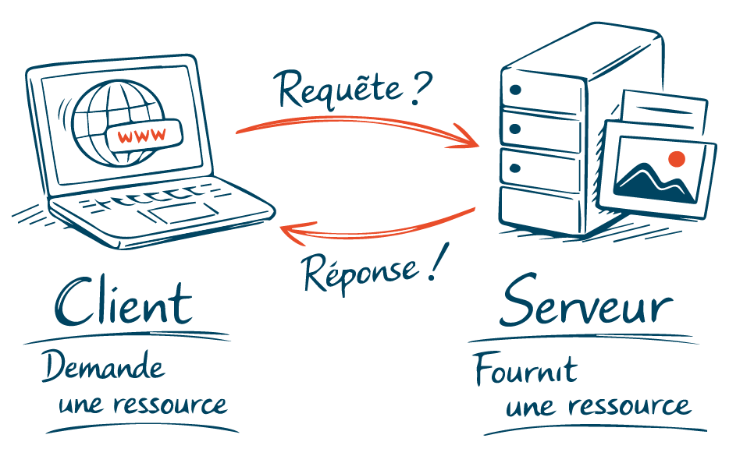
Comment fonctionne Internet ?
Quand vous ouvrez un site :
Votre appareil envoie une demande (requête).
Un serveur répond en envoyant la page demandée.
C’est ce qu’on appelle le modèle Client / Serveur.

Slide 6
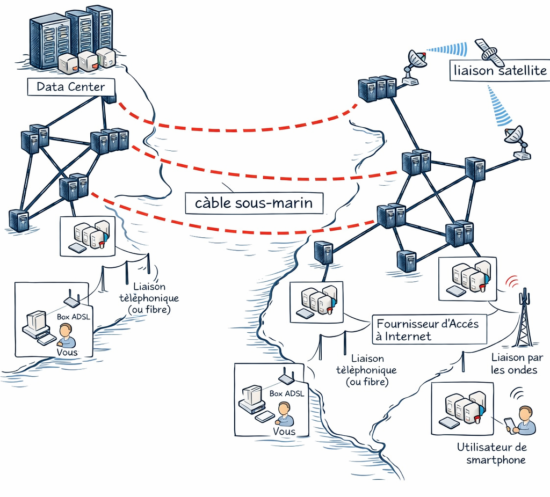
Exemple
d’infrastructure.
Internet est une infrastructure physique mondiale:
Câbles sous-marins
Data centers
Routeurs
Antennes
Satellites
Ces équipements transportent les données d’un point à un autre.

Slide 7
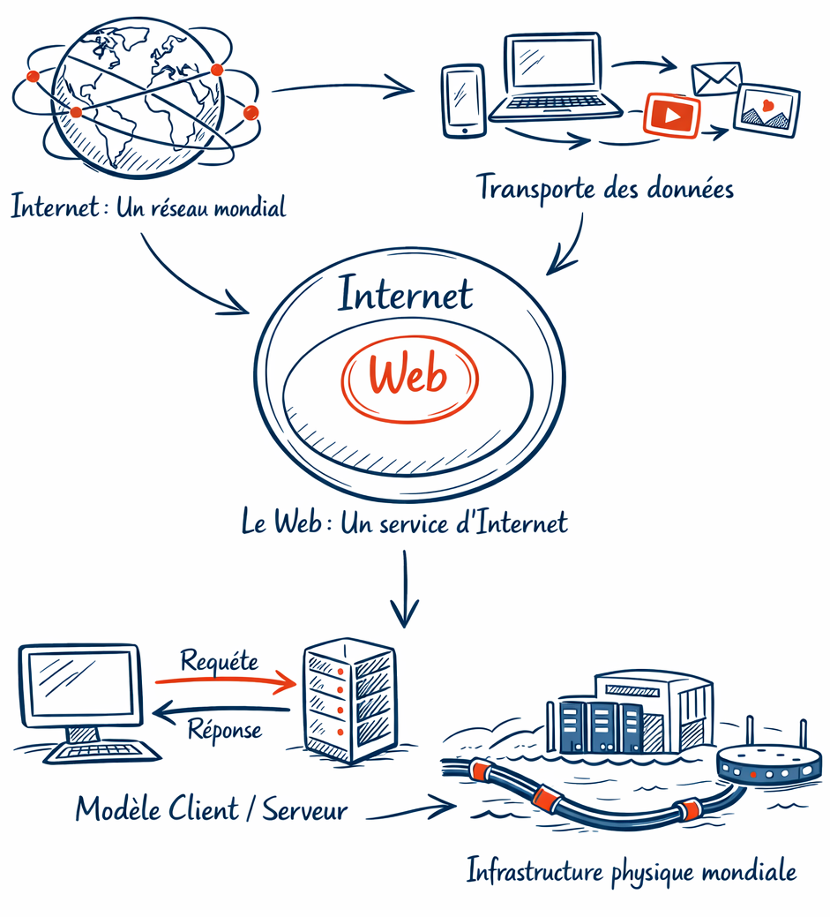
En résumé
  Internet est un réseau mondial.
Il transporte des données.
Le Web est un service d’Internet.
Il fonctionne grâce au modèle client/serveur.
Il repose sur une infrastructure physique mondiale.

